Slide 1
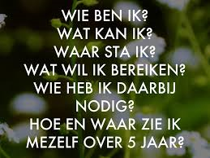
PIT-lessen periode 1
Wie en hoe moet ik zijn als pedagogisch medewerker
of begeleider maatschappelijke zorg?

Slide 2
We gaan deze periode aan de slag met het beantwoorden van de vragen:
Wie ben ik en waar kom ik vandaan?
Wat kan ik, wat zijn mijn kwaliteiten?
Wat wil ik nu en wat wil ik in de toekomst?
Deze drie vragen worden over 9 lessen verdeelt
Deze periode leren jullie jezelf, elkaar en de opleiding beter kennen.

Slide 3
Kort gezegd gaan we aan de slag met de twee hoofdvragen:
Wie ben ik?
Je werkt aan je eigen ‘levensboek’
Je maakt verder de opdrachten die steeds tijdens de les worden uitgereikt. Deze bewaar je in je snelhechter.
Je houdt een presentatie over jezelf voor de klas in lesweek 9.
Je kiest zelf uit wat je daarin wilt vertellen!
Wat ga ik doen als PW’er of MZ’er?
Je maakt de opdrachten die tijdens de les worden uitgereikt.
Je zoekt informatie op waarmee voor jou duidelijk wordt wat het beroep PW’er of MZ’er inhoudt.
Je krijgt inzicht over je voorkeuren rond je (latere) beroep.
De informatie houd je bij in je snelhechter en voeg je toe aan je ‘Levensboek’.

Slide 4
Even praktisch:
We werken zowel op school als thuis aan dit project.
Aan het eind van de lessen lever je je snelhechter in met:
Levensboek en de les-opdrachten die je gemaakt hebt over jezelf
Jouw verzamelde informatie over wat het beroep PW/MZ inhoudt.
Daarnaast houd je in week 9 een presentatie over wie jij bent voor de klas.

Slide 5
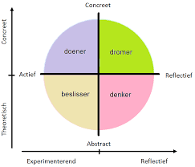
Leerstijlen van Kolb
Een leerstijl is de manier waarop iemand leert. Iedereen pakt een leertaak op zijn eigen manier aan. Een leerstijl is de manier waarop iemand gewend is de leertaak aan te pakken.
Stel je koopt een nieuw elektrisch apparaat wat je nog niet kent, op welke manieren kun je ontdekken hoe deze werkt?

Slide 6
Welke leerstijl heb jij?
http://www.thesis.nl/testen/kolb-test

Slide 7
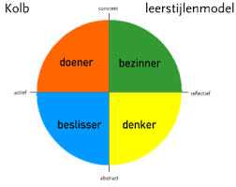
Werk je leerstijl uit
Lees eerst de theorie achter de leerstijlen
Werk je leerstijl uit in een verslag van 1 A4-tje met daarin onderstaande vragen:
Welke leerstijl heb ik volgens de test?
Past de leerstijl die uit de test is gekomen bij je?
Waarin herken je je? Leg uit.
Waarin herken je je juist niet? Leg uit.

Slide 8
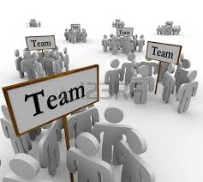
Groepen maken
Vier vakken op het bord- zet je eigen naam in het goede vak
Vier groepen maken: op welke manier doen we dat?
Praten/nadenken over de verschillende leerstijlen: wat hebben jullie aan elkaar?

Slide 10
Over (auto)biografieën
Wat is een biografie?
Wie kent het verschil tussen een biografie en een autobiografie?
Wat heb je aan een (auto)biografie?
Welke bekende levensverhalen (biografieën) ken je?
Zoek op internet een autobiografisch verhaal (dus een levensverhaal van de schrijver) waarover je volgende week kort iets over kunt vertellen (is geen presentatie, hoeft dus niet voor de klas). De volgende punten vertel je:
De persoon die het geschreven heeft plus titel boek
De rode draad (wat heeft de persoon meegemaakt)
Wat maakt de (auto)biografie (het levensverhaal van de schrijver) bijzonder/lezenswaardig?
Welke belangrijke ontwikkeling heeft de persoon in zijn/haar leven gevormd?

Slide 11
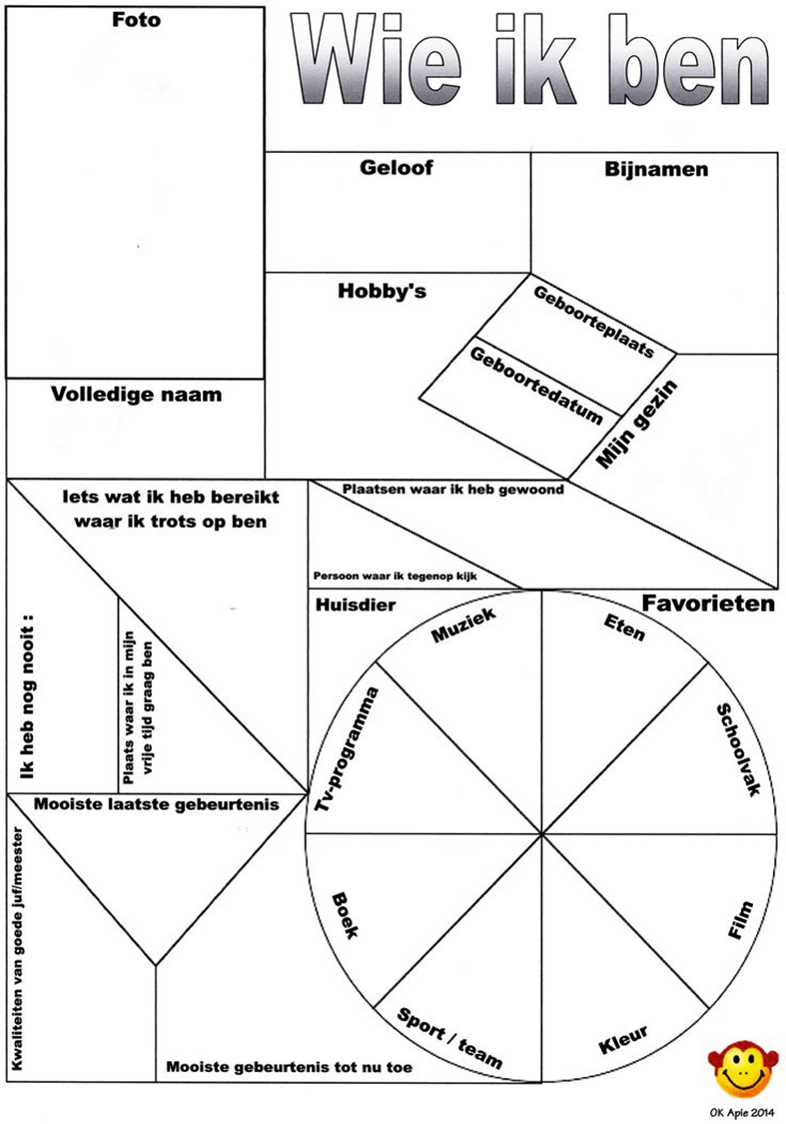
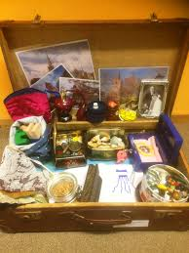
Volgende week
Meenemen: een voorwerp mee die voor jou bijzonder is en die iets over jou te vertellen heeft. Niet te groot want we gaan met de voorwerpen op een gezamenlijke ‘PIT-groepsfoto’.
Meenemen: een snelhechter (Action heeft ze te koop)
Verder maken jullie voor volgende week thuis af: het ‘Wie ben ik- invulblad’
Meenemen: de info die je nodig hebt om kort over de (auto)-biografie te vertellen die je hebt opgezocht

